Slide 1


Slide 2


CONTENTS
기획
설계 및 구현

Slide 3
CONTENT 1
기획
팀 소개
기획의도 및 프로젝트 소개
유사사이트 분석
주요기능
역할분담
개발환경
개발일정

Slide 4
기획의도
BUY LOCAL
늘어나는 1인 가구...
...연이은 물가 상승
식료품 생활물가지수
서울 128.8 > 뉴욕 111.7 (2019)
(출처 : 한국은행)
식료품 생활물가지수?
우유 1ℓ, 빵 500g, 쌀 1㎏, 치즈 1㎏, 사과 1㎏, 닭고기 1㎏, 계란 12구, 물 1.5ℓ 등 18개 품목을 살 때 들어가는 비용을 계산한 수치
합리적인 구매를 위한 서비스
지역 기반 서비스

Slide 5

프로젝트 소개
“접근성”
(accessibility)
기다릴 필요 없고, 믿고 먹을 수 있는
우리 동네 상권 이용으로 지역상권 활성화 도모까지
BUY LOCAL
“편의성”
(conveience)
[ 지역 소상공인과 소비자가 상생하는 유통 플랫폼 ]
BUY (사다) + LOCAL (지역)
온라인 결제 시스템을 통해
오프라인 마켓의 단점인 시공간적 제약에서 해방
소비자 : 현명한, 의식 있는 소비 추구
판매자 : 광고 부담 Down, 고객 유치 Up
“녹색 소비”
(green consumption)
상품가치가 떨어지거나 그날 소진하지 못하면 폐기해야 하는 상품들을 저렴한 가격에 판매함으로써 환경오염을 줄이는데 기여

Slide 6
기획의도
지역상권 활성화
환경적 소비
Win-Win
- 지역 내 소규모 업체에게 온라인 판매 루트와 픽업 등 구매 편의 서비스 제공
- 지역 광고 및 정보 공유를 통한 커뮤니티 활성화
- 상품가치가 떨어지거나 그날 소진하지 못하면 폐기해야 하는 상품들을 저렴한 가격에 판매함으로써 환경오염을 줄이는데 기여할 수 있음
- 소비자는 다양한 상품을 합리적인 금액에 구매할 수 있음
- 판매자 또한 폐기 등의 비용을 줄이고 판매 수익 확대까지 이어질 수 있음
+
+
“ GOOD BUY ”

Slide 7

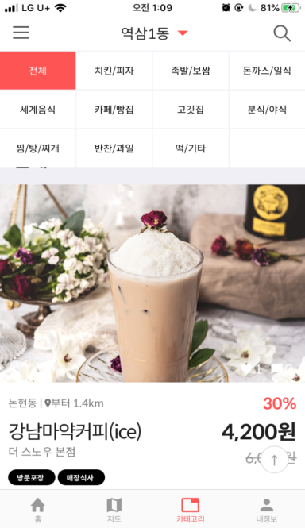
유사 사이트 분석 (1)
라스트 오더
마감이 임박할 무렵 남은 식음료를 팔려는 매장과 소비자를
연결해주는 O2O 플랫폼
먹지도 않고 버려지는 음식물 쓰레기를 줄일 수 있어
사회적 기여의 의미를 갖는 서비스
BUY LOCAL

Slide 8
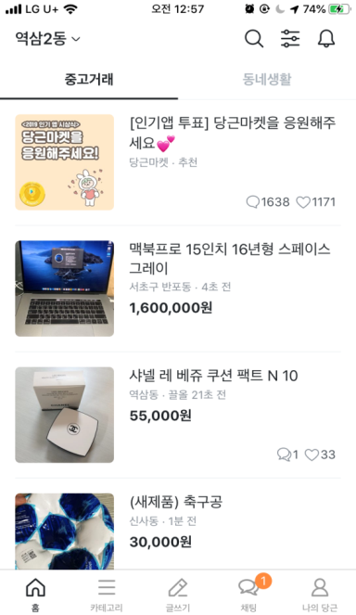
유사 사이트 분석 (2)
당근 마켓
‘당신의 근처에서 만나는 마켓’이란 의미로 지역 기반 중고거래 서비스를 제공하는 플랫폼. 사용자가 위성위치확인시스템(GPS)을 기반으로 자신의 동네를 인증한 뒤 반경 6㎞ 이내 다른 사용자와 거래하는 방식임. 사용자는 자신의 동네와 근처 동네에서 실시간으로 거래되고 있는 물품 정보를 확인할 수 있음. 지역 광고를 통해 수익을 창출함.
지역 내에서 발생하는 모든 생활정보(중고거래, 지역업체, 질문답변, 부동산, 구인구직 등)들이 모이고 교류할 수 있는 공간을 지향함.
BUY LOCAL

Slide 9
주요 기능
KEY TECH
[ 지역 조건화 ] 회원 주소에 따른 지역 별 상품 노출
[ 게시판 기능 ] 썸네일, 판매할 물품 정보들을 담고 있는 사진들을 게시할 수 있는 게시판 기능
[ 결제 모듈 ] 카카오 페이, kg이니시스 등을 이용한 상품 구매를 위한 결제 모듈 기능
[ 관리자 모드 ] 게시판, 회원, 거래량 등 홈페이지 전반에 대한 관리
[ 실시간 검색어 ] 회원들이 자주 검색하는 물품, 단어들에 대해 실시간으로 보여주는 기능

Slide 10





역할 분담
[관리자 페이지]
- 게시판 관리
- 회원 관리
- 결제내역 관리
- 신고 및 Q&A 처리
- 통계 조회
[땡처리 게시판]
- 상품 리스트 조회
- 상세 조회
- 상품 등록
- 결제
[고객센터]
- Q&A 및 FAQ
- 공지사항
이태수
박규내
[나눔 게시판]
- 나눔글 리스트 조회
- 상세 조회
- 카테고리 별 나눔글 등록
- 댓글 및 대댓글
[핫딜 게시판]
- 상품 리스트 조회
- 상세 조회
- 결제
- 리뷰 및 별점
[메인]
- 실시간 검색어
- 상품 조건 정렬(별점, 가격 등)
최형우
[로그인 및 회원 페이지]
- 회원가입
- 사업자 등록
- 로그인
- 회원정보 수정 및 탈퇴
- 회원 유형별 마이 페이지
장범석
문소망

Slide 11















개발 환경
[ ]

Slide 12
개발 일정 : 2019
12월
2019
12월
9일
11/28(목) - 12/08(일) : 기획 회의
12/09(월) : 기획 보고서 제출 및 발표
일
월
화
수
목
금
토
12월
16일
12/09(월) - 12/15(일) : UI 설계
12/16(월) : UI 설계 보고서 제출
1
2
3
4
5
6
7
8
9
10
11
12
13
14
15
16
17
18
19
20
21
12월
30일
12/16(월) - 12/29(일) : DB 설계
12/30(월) : DB 설계 보고서 제출
22
23
24
25
26
27
28
29
30
31

Slide 13
개발 일정 : 2020
1월 / 2월
2020
1월
8일
12/30(월) - 1/8(수) : 클래스 설계
1/8(수) : 클래스 설계 보고서 제출
일
월
화
수
목
금
토
2월
5일
1/9(목) - 2/5(수) : 프로젝트 구현
1
2
3
4
5
6
7
8
9
10
11
12
13
14
15
16
17
18
2월
7일
2/6(목) : 베타 테스트
2/7(금) : 프로젝트 발표 및 종강
19
20
21
22
23
24
25
26
27
28
29
30
31
1
2
3
4
5
6
7

Slide 14
CONTENT 2
설계 및 구현
DB 테이블 정의서
유스케이스/시퀀스/클래스다이어그램
스토리보드 및 기능 시현

Slide 15
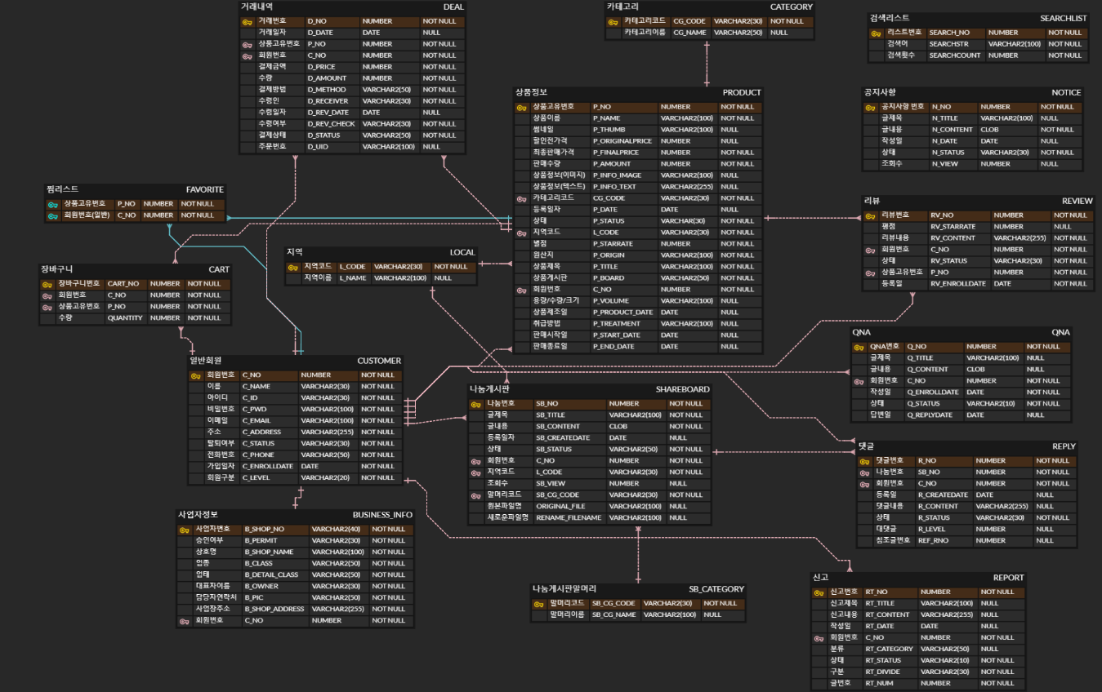
DB 테이블

Slide 16
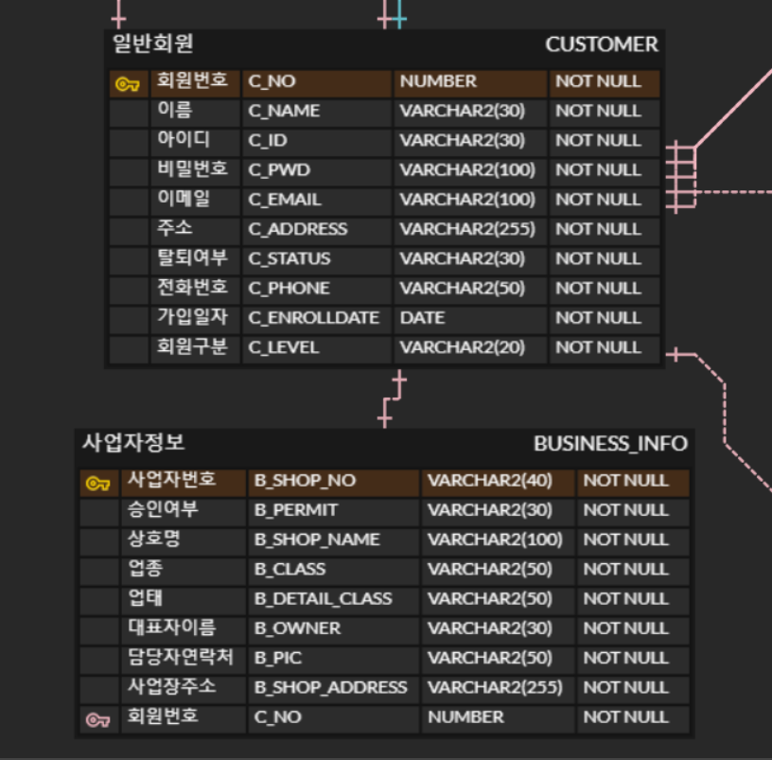
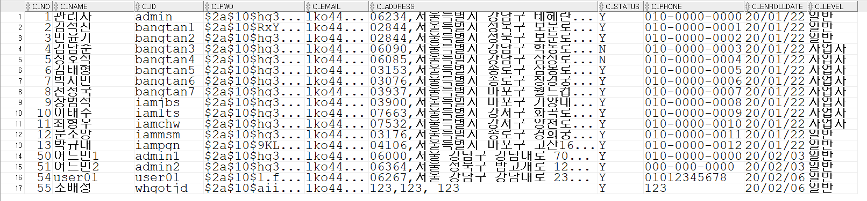
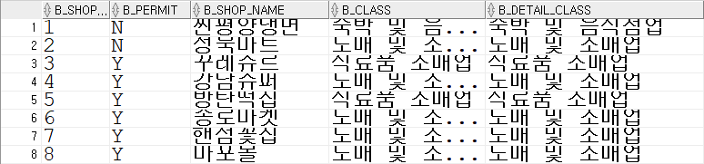
주요 DB 테이블

Slide 17
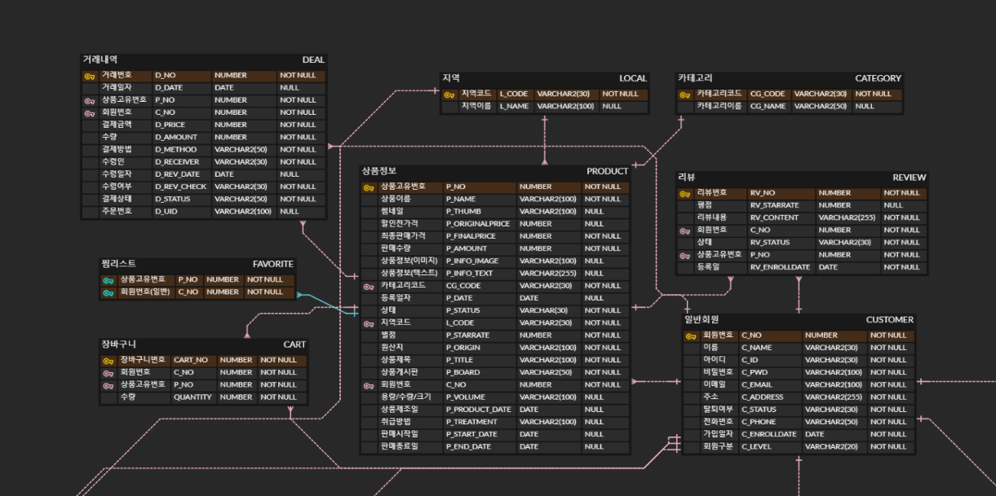
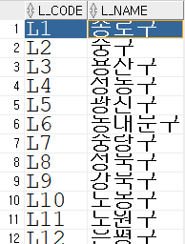
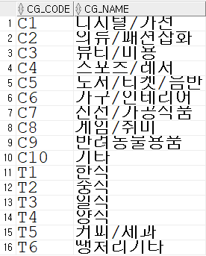
주요 DB 테이블

Slide 18
주요 DB 테이블 정의서
테이블 정의서
테이블 ID | CUSTOMER
테이블 명 | 회원 정보
NO | 컬럼 ID | 컬럼 명 | 형태 | KEY
1 | C_NO | 회원번호 | NUMBER | PK
2 | C_NAME | 이름 | VARCHAR2
3 | C_ID | 아이디 | VARCHAR2
4 | C_PWD | 비밀번호 | VARCHAR2
5 | C_EMAIL | 이메일 | VARCHAR2
6 | C_ADDRESS | 주소 | VARCHAR2
7 | C_STATUS | 탈퇴여부 | VARCHAR2
8 | C_PHONE | 전화번호 | VARCHAR2
9 | C_ENROLLDATE | 가입일자 | DATE
10 | C_LEVEL | 회원구분 | VARCHAR2

Slide 19
주요 DB 테이블 정의서
테이블 정의서
테이블 ID | BUSINESS_INFO
테이블 명 | 사업자 정보
NO | 컬럼 ID | 컬럼 명 | 형태 | KEY
1 | B_SHOP_NO | 사업자번호 | NUMBER | PK
2 | C_NO | 회원번호 | NUMBER | FK
3 | B_SHOP_NAME | 상호명 | VARCHAR2
4 | B_CLASS | 업종 | VARCHAR2
5 | B_DETAIL_CLASS | 업태 | VARCHAR2
6 | B_OWNER | 대표자 이름 | VARCHAR2
7 | B_PIC | 담당자 연락처 | VARCHAR2
8 | B_SHOP_ADDRESS | 사업장 주소 | VARCHAR2
9 | B_PERMIT | 승인 여부 | NUMBER

Slide 20
주요 DB 테이블 정의서
테이블 정의서
테이블 ID | PRODUCT
테이블 명 | 상품 정보
NO | 컬럼 ID | 컬럼 명 | 형태 | KEY
1 | P_NO | 상품 고유번호 | NUMBER | PK
2 | P_NAME | 상품 이름 | VARCHAR2
3 | P_FINALPRICE | 상품 가격 | NUMBER
4 | P_AMOUNT | 판매 수량 | NUMBER
5 | CG_CODE | 카테고리 코드 | VARCHAR2 | FK
6 | L_CODE | 지역 코드 | VARCHAR2 | FK
7 | P_STARRATE | 별점 | NUMBER
8 | P_BOARD | 상품 게시판 | VARCHAR2
9 | C_NO | 회원번호 | NUMBER | FK
10 | P_START_DATE | 판매 시작일 | DATE

Slide 21
주요 DB 테이블 정의서
테이블 정의서
테이블 ID | DEAL
테이블 명 | 거래 정보
NO | 컬럼 ID | 컬럼 명 | 형태 | KEY
1 | D_NO | 거래번호 | NUMBER | PK
2 | D_DATE | 거래일자 | DATE
3 | P_NO | 상품 고유번호 | NUMBER | FK
4 | C_NO | 회원번호 | NUMBER | FK
5 | D_PRICE | 결제금액 | NUMBER
6 | D_AMOUNT | 수량 | NUMBER
7 | D_RECEIVER | 수령인 | VARCHAR2
8 | D_REV_DATE | 수령일자 | DATE
9 | D_REV_CHECK | 수령여부 | DATE
10 | D_STATUS | 결제상태 | VARCHAR2

Slide 22
주요 DB 테이블 정의서
테이블 정의서
테이블 ID | SHAREBOARD
테이블 명 | 나눔 게시판
NO | 컬럼 ID | 컬럼 명 | 형태 | KEY
1 | SB_NO | 나눔번호 | NUMBER | PK
2 | SB_TITLE | 글제목 | VARCHAR2
3 | SB_CONTENT | 글내용 | VARCHAR2
4 | SB_CREATEDATE | 등록일자 | DATE
5 | C_NO | 회원번호 | NUMBER | FK
6 | L_CODE | 지역코드 | VARCHAR2 | FK
7 | SB_VIEW | 조회수 | NUMBER
8 | SB_CG_CODE | 말머리코드 | VARCHAR2 | FK
9 | ORIGINAL_FILE | 원본파일명 | VARCHAR2
10 | RENAME_FILE | 새파일명 | VARCHAR2

Slide 23
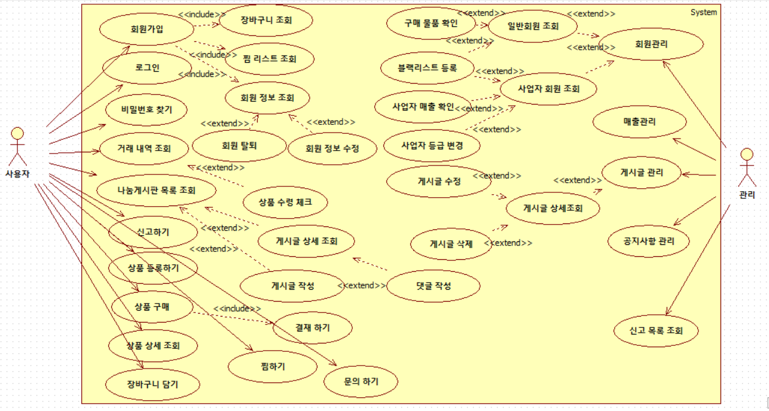
유스케이스 다이어그램

Slide 24
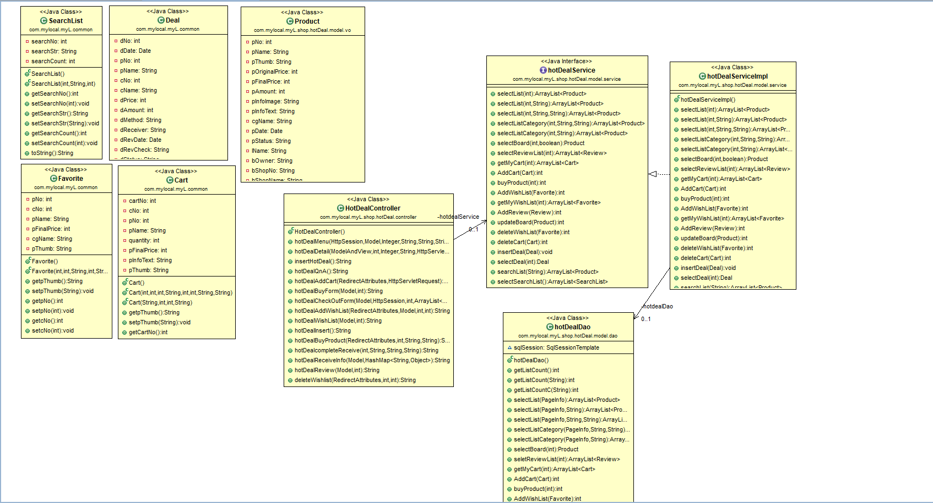
클래스 다이어그램

Slide 25
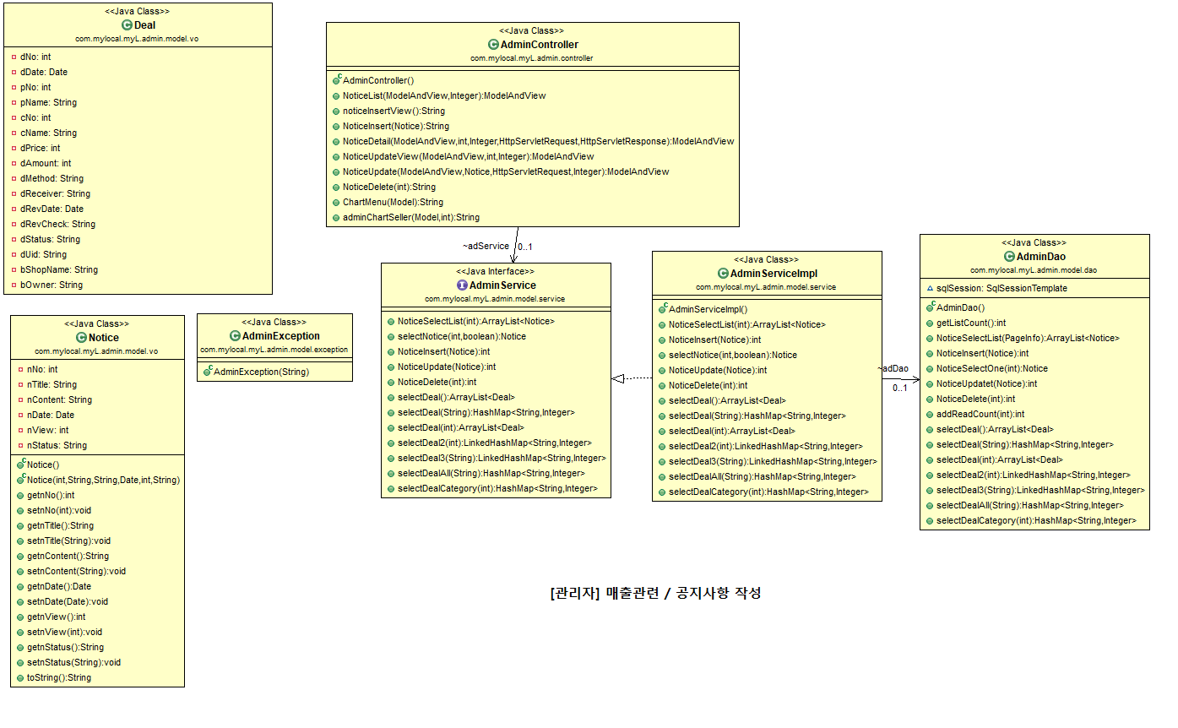
클래스 다이어그램

Slide 26
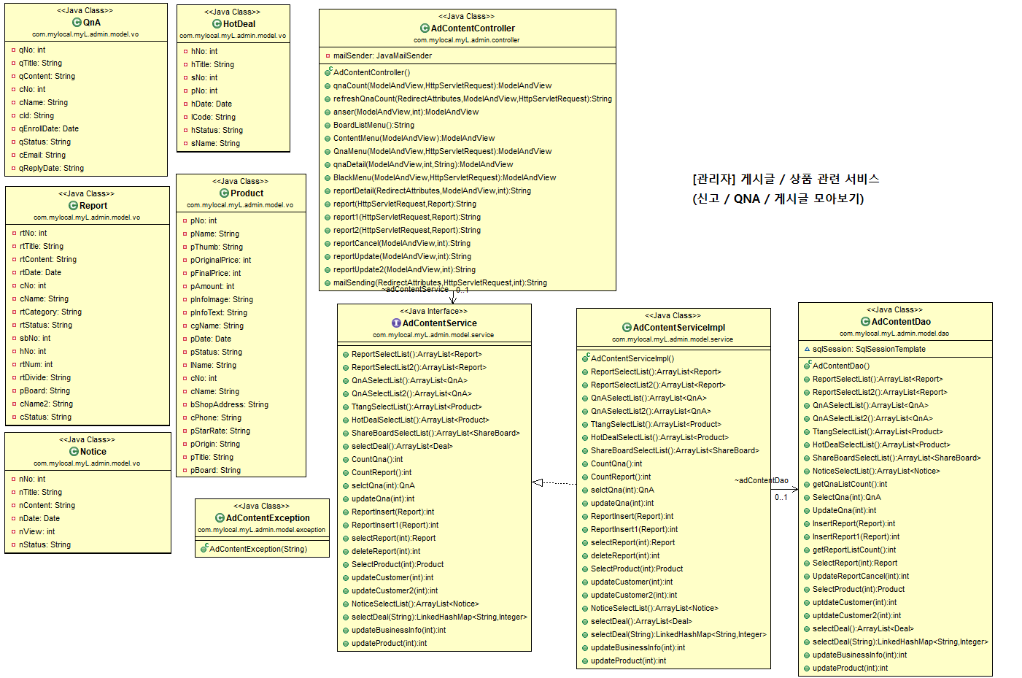
클래스 다이어그램

Slide 27
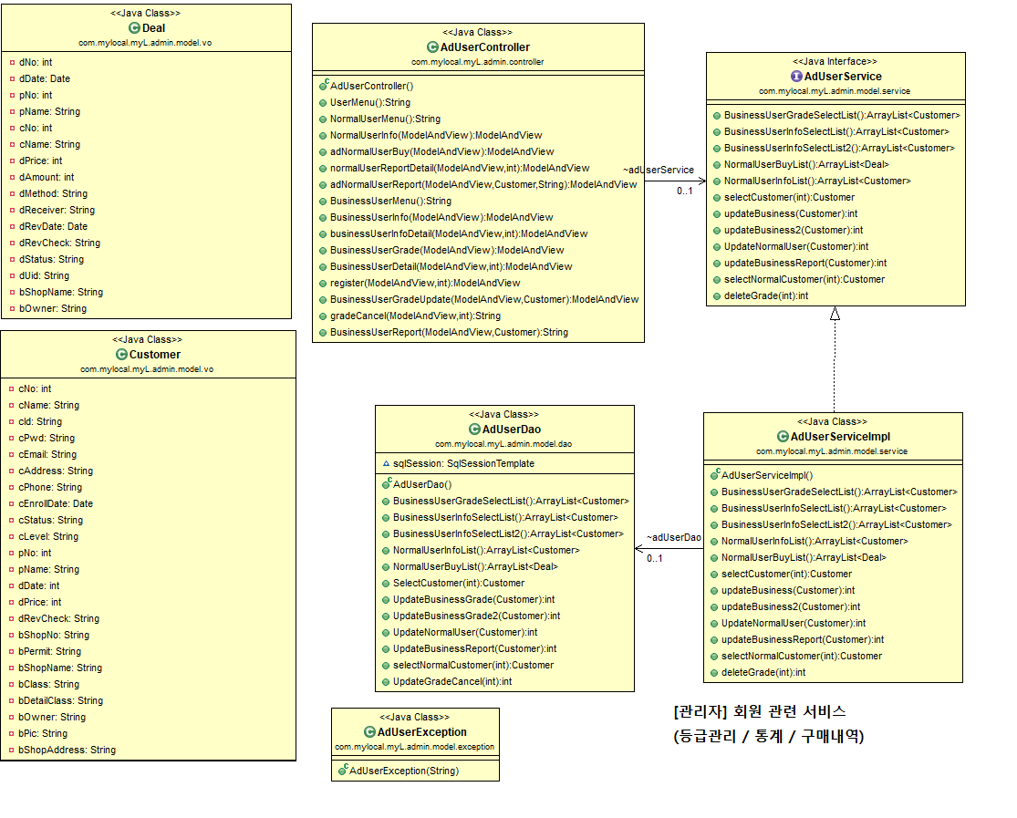
클래스 다이어그램

Slide 28
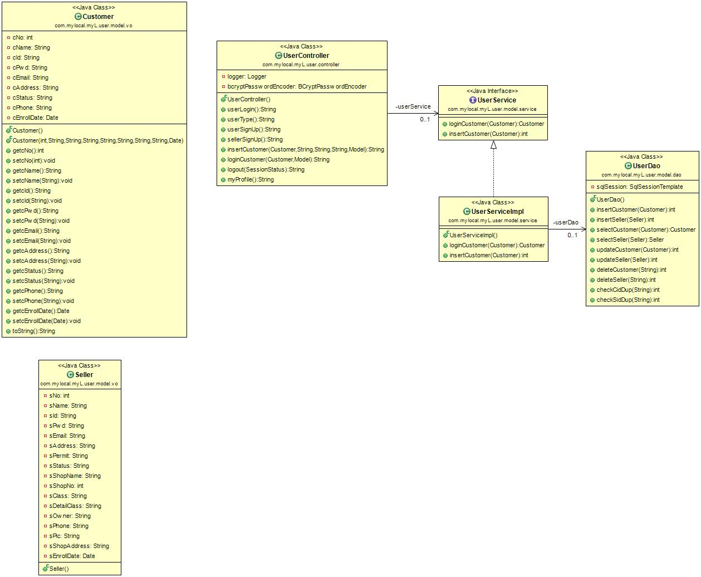
클래스 다이어그램

Slide 29
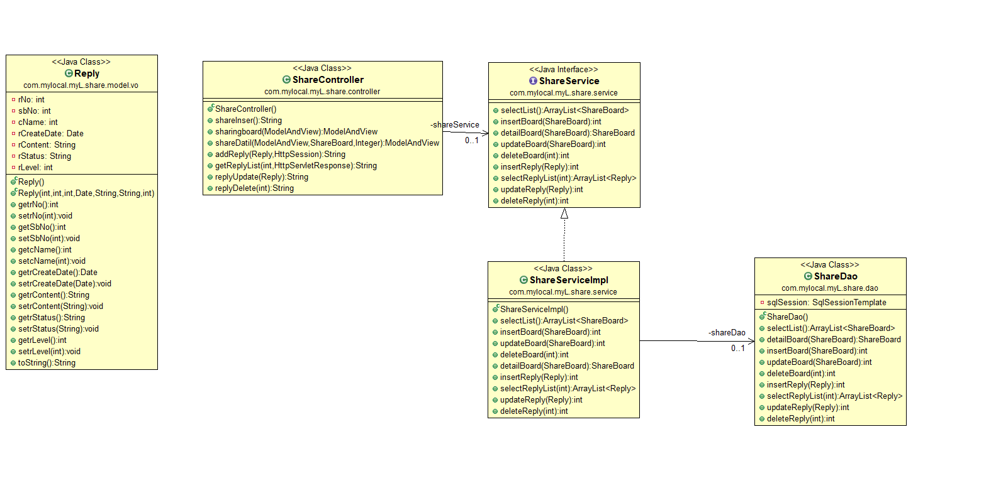
클래스 다이어그램

Slide 30
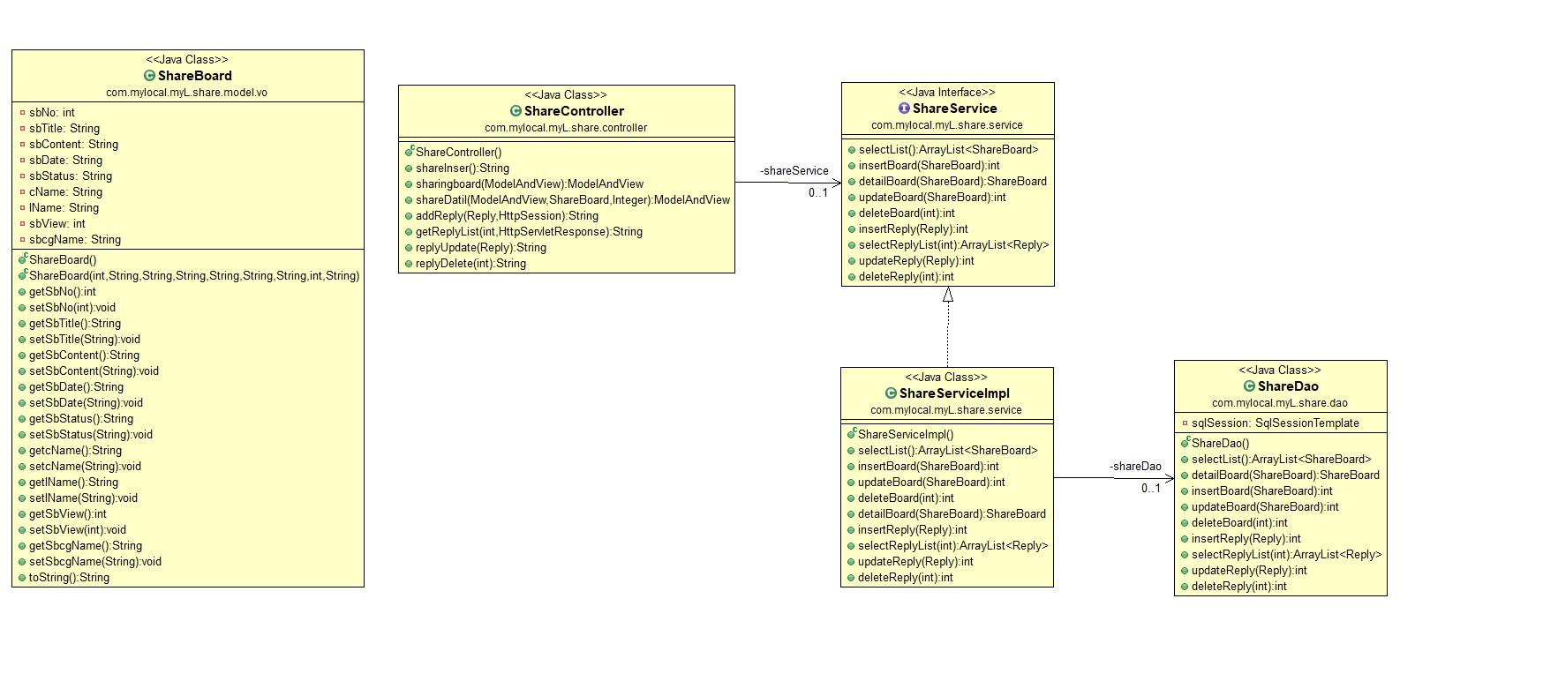
클래스 다이어그램

Slide 31
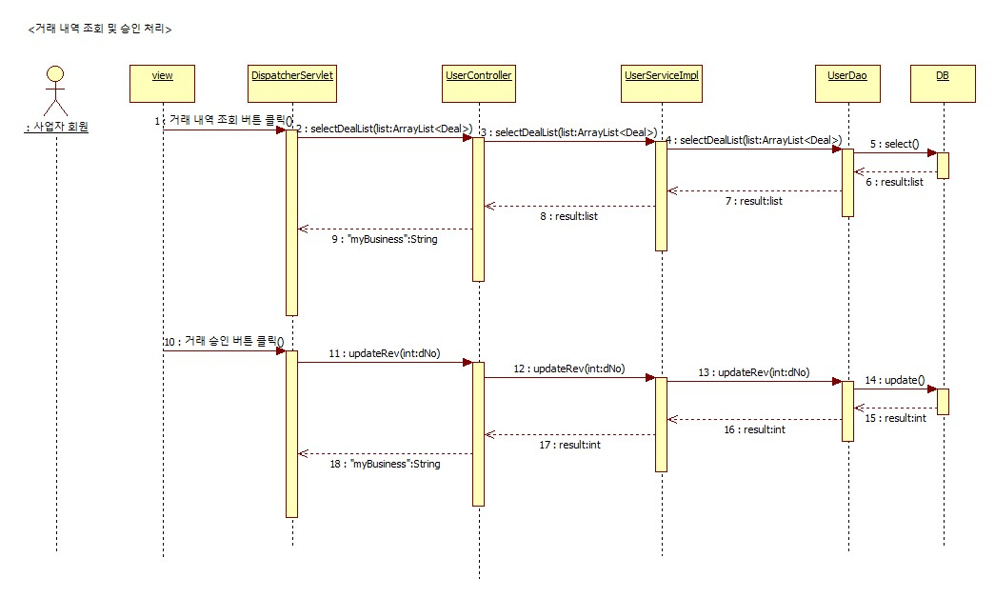
시퀀스 다이어그램

Slide 32
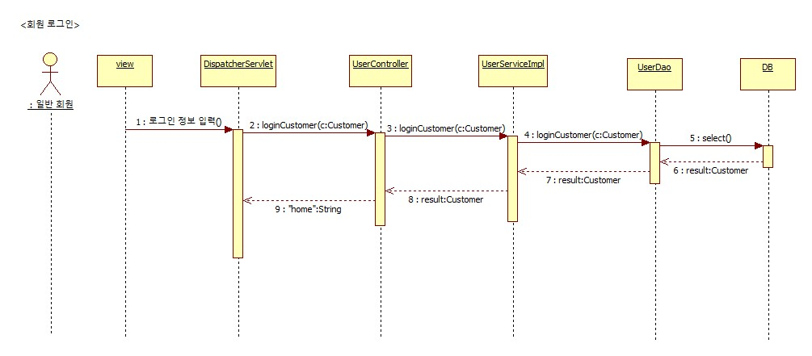
시퀀스 다이어그램

Slide 33
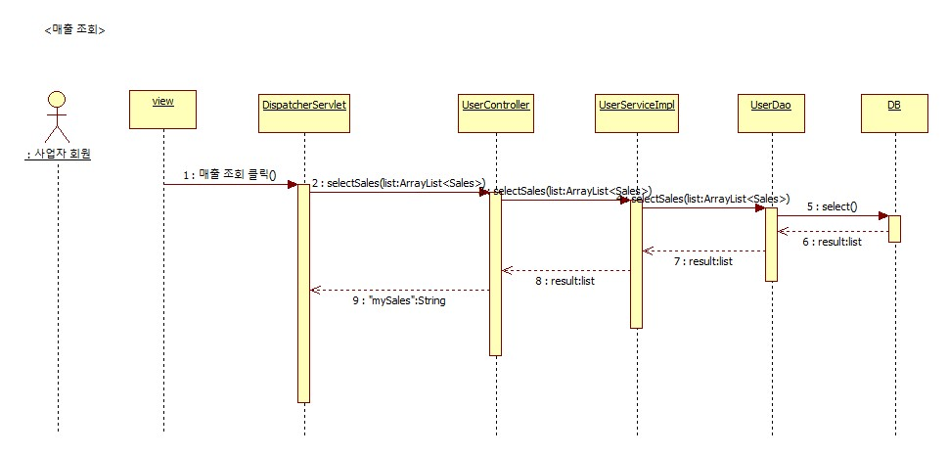
시퀀스 다이어그램

Slide 34
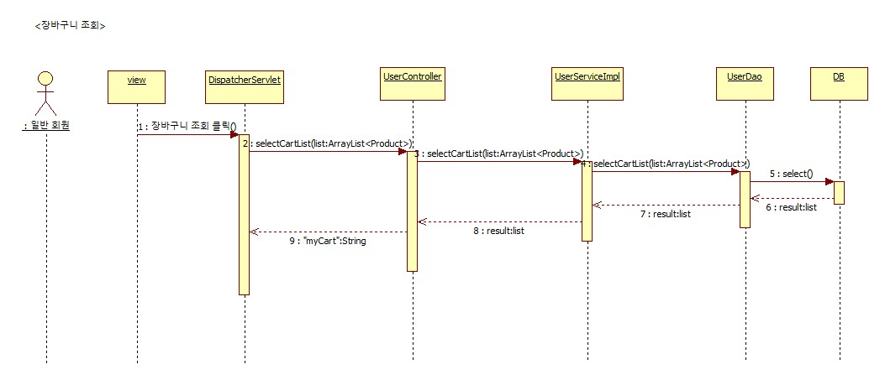
시퀀스 다이어그램

Slide 35
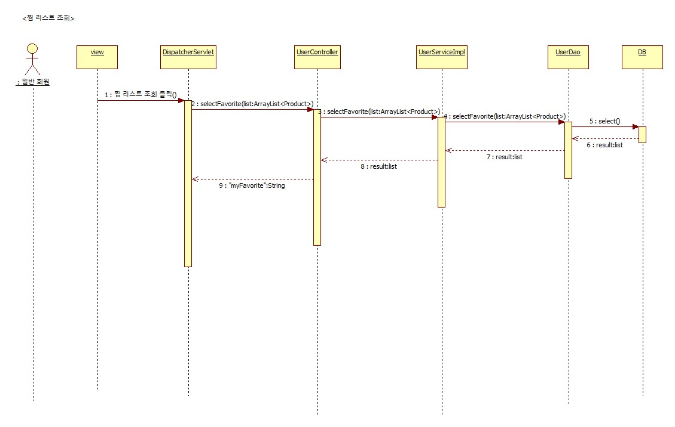
시퀀스 다이어그램

Slide 36
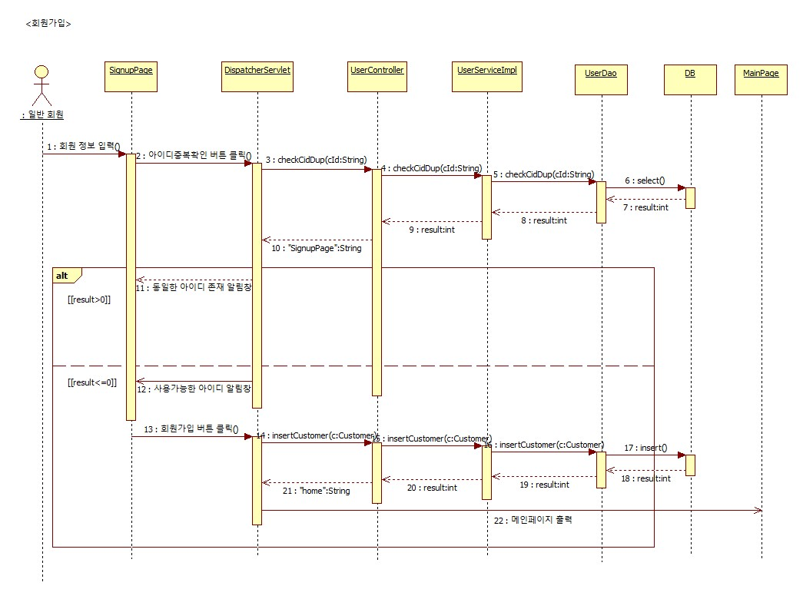
시퀀스 다이어그램

Slide 37
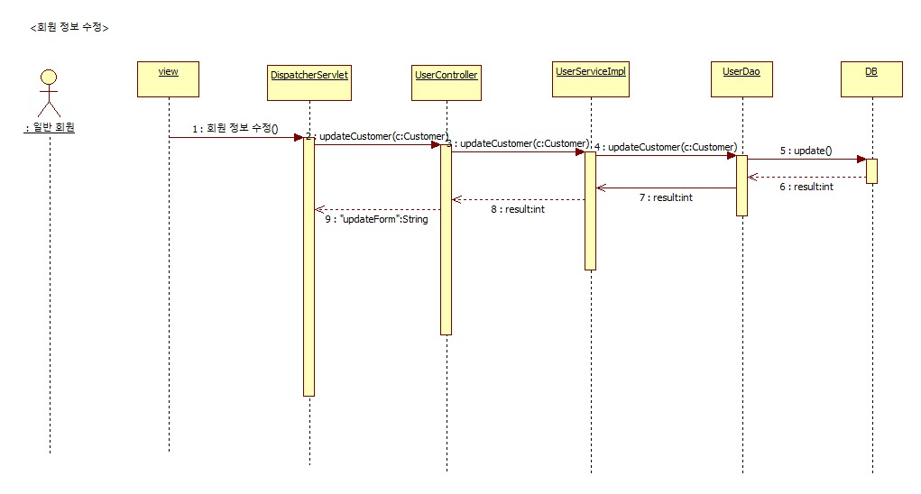
시퀀스 다이어그램

Slide 38
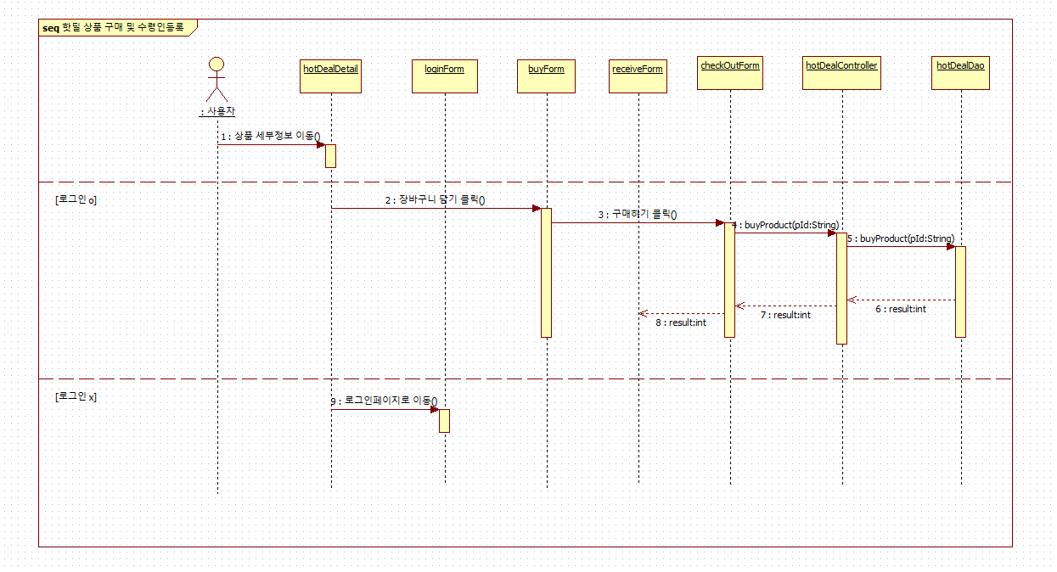
시퀀스 다이어그램

Slide 39
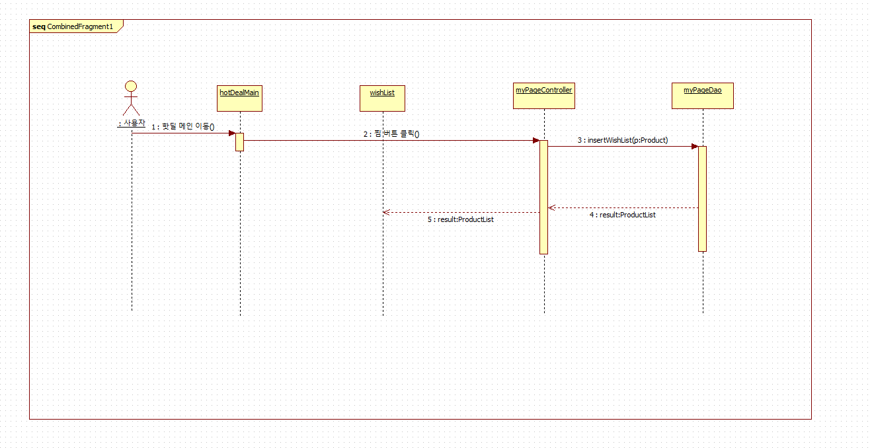
시퀀스 다이어그램

Slide 40
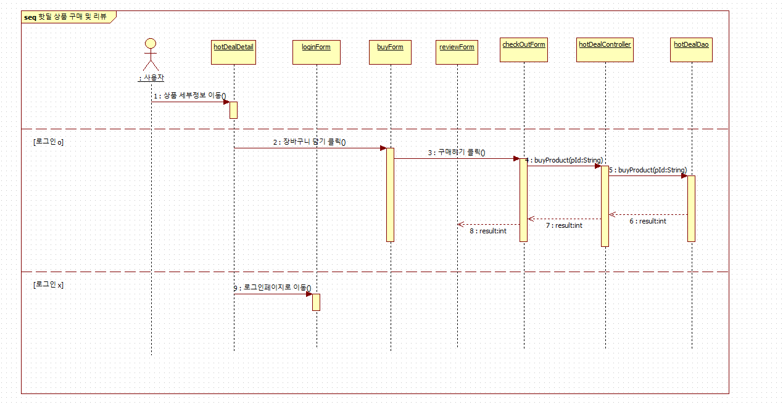
시퀀스 다이어그램

Slide 41
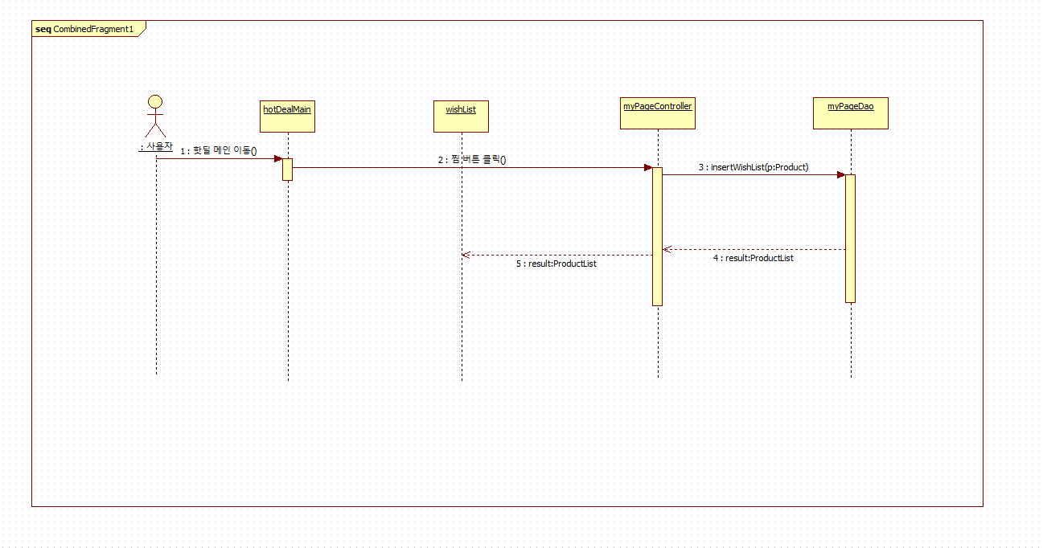
시퀀스 다이어그램

Slide 42
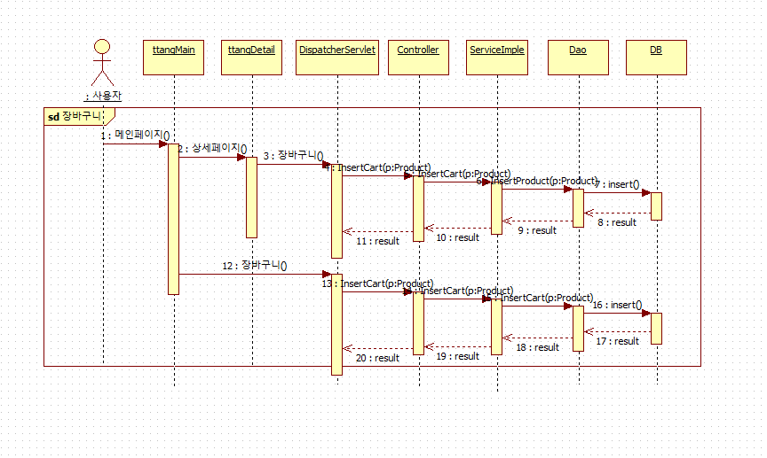
시퀀스 다이어그램

Slide 43
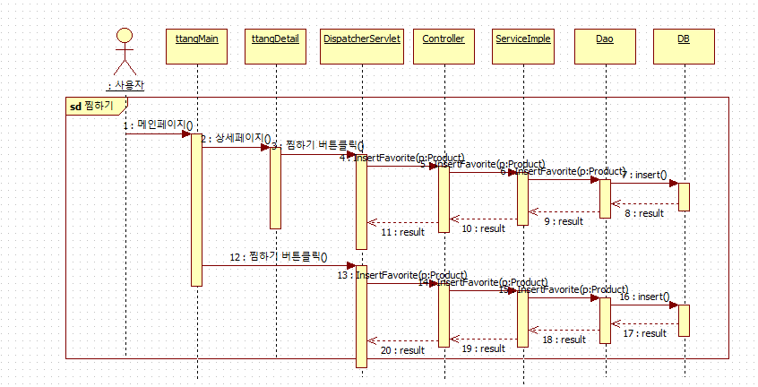
시퀀스 다이어그램

Slide 44
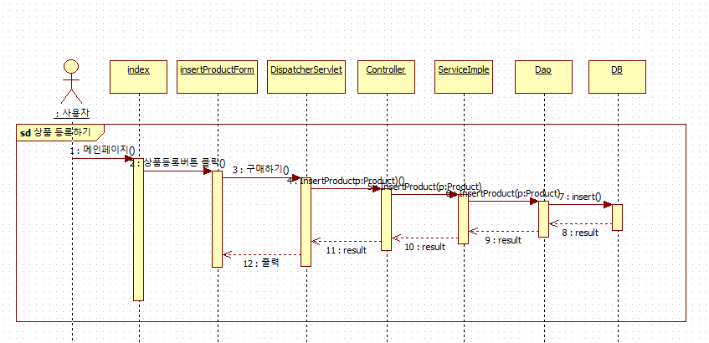
시퀀스 다이어그램

Slide 45
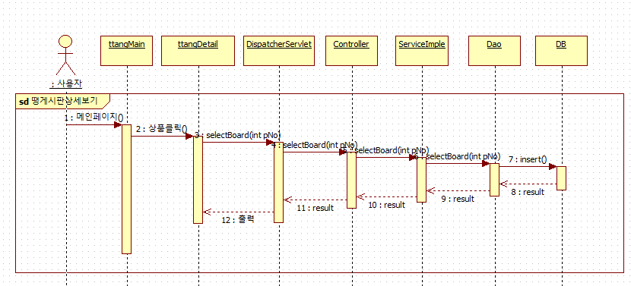
시퀀스 다이어그램

Slide 46
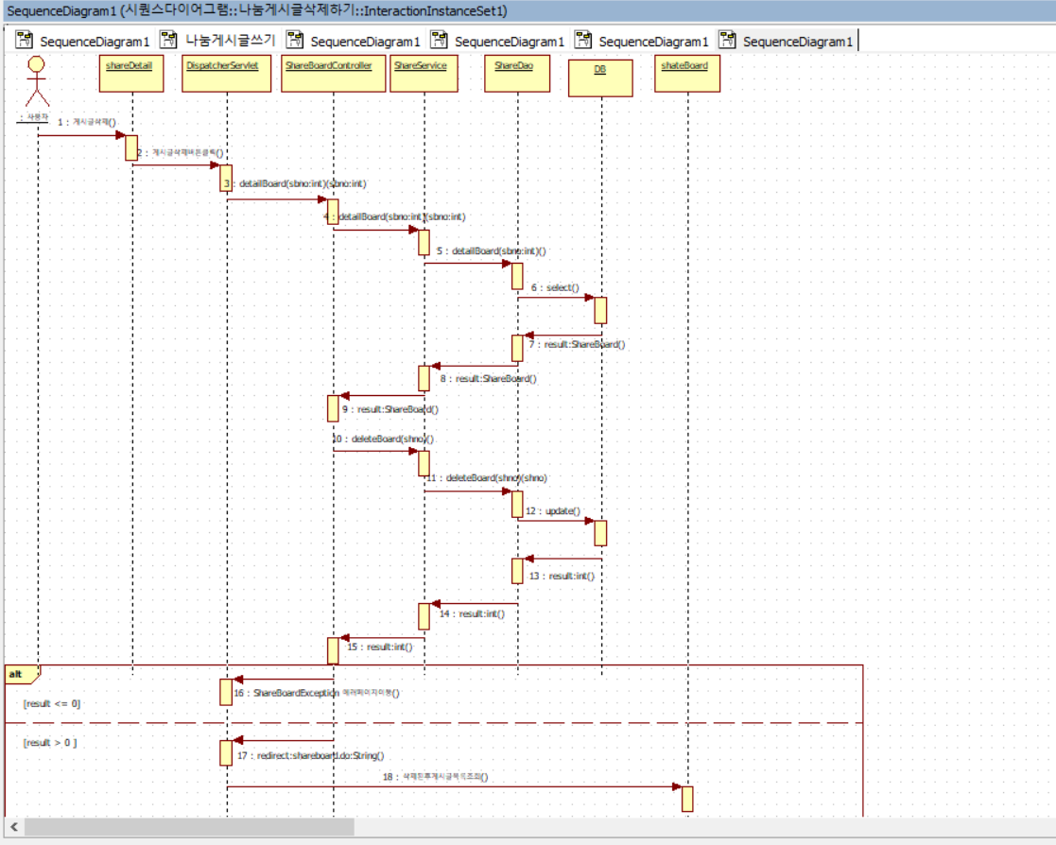
시퀀스 다이어그램

Slide 47
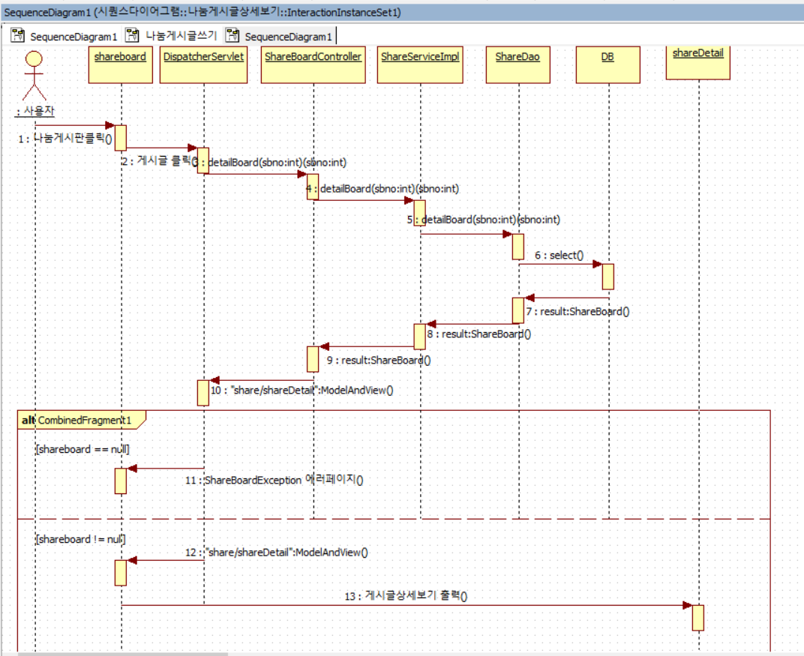
시퀀스 다이어그램

Slide 48
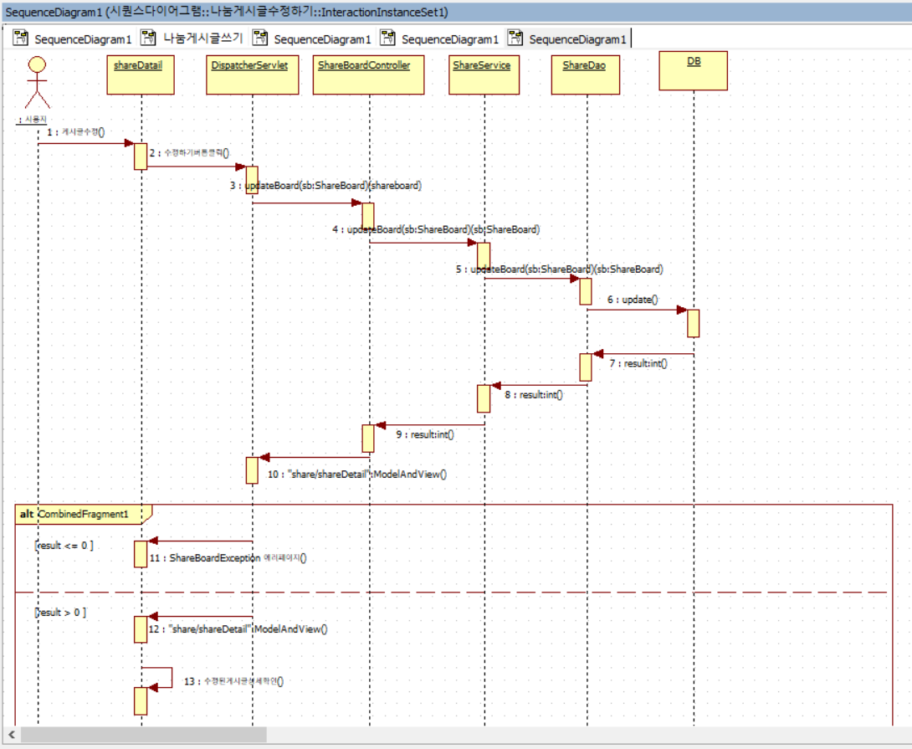
시퀀스 다이어그램

Slide 49
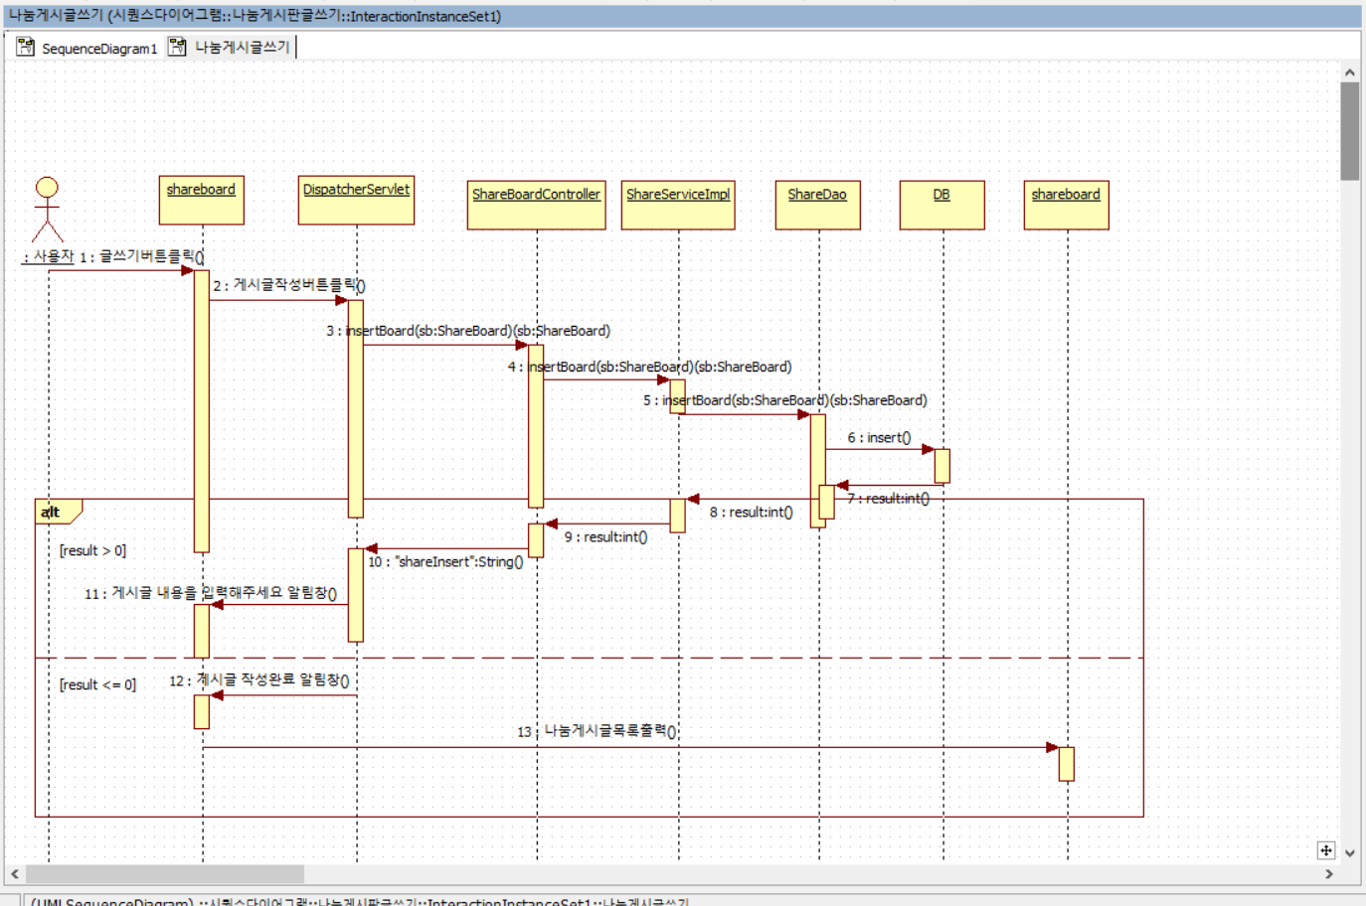
시퀀스 다이어그램

Slide 50
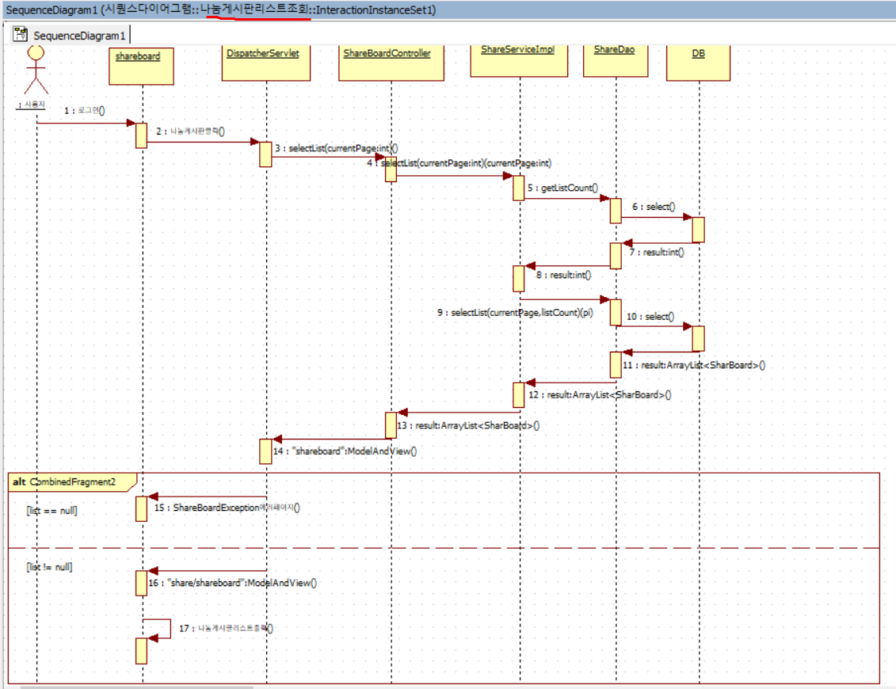
시퀀스 다이어그램

Slide 51
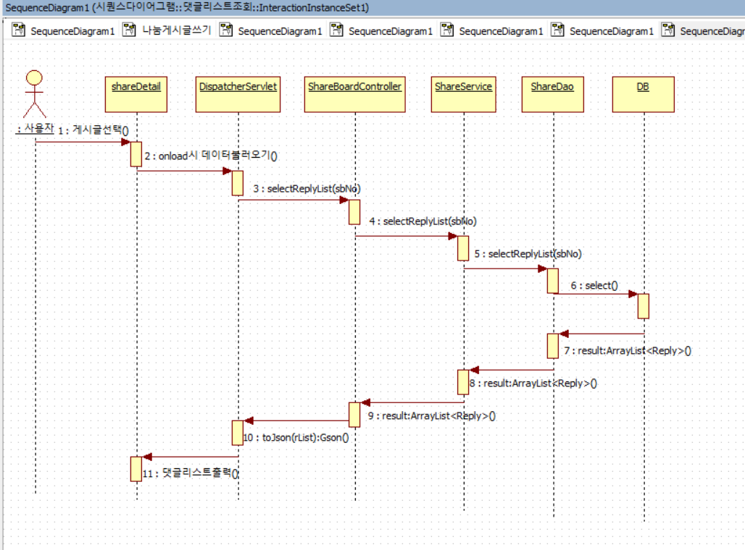
시퀀스 다이어그램

Slide 52
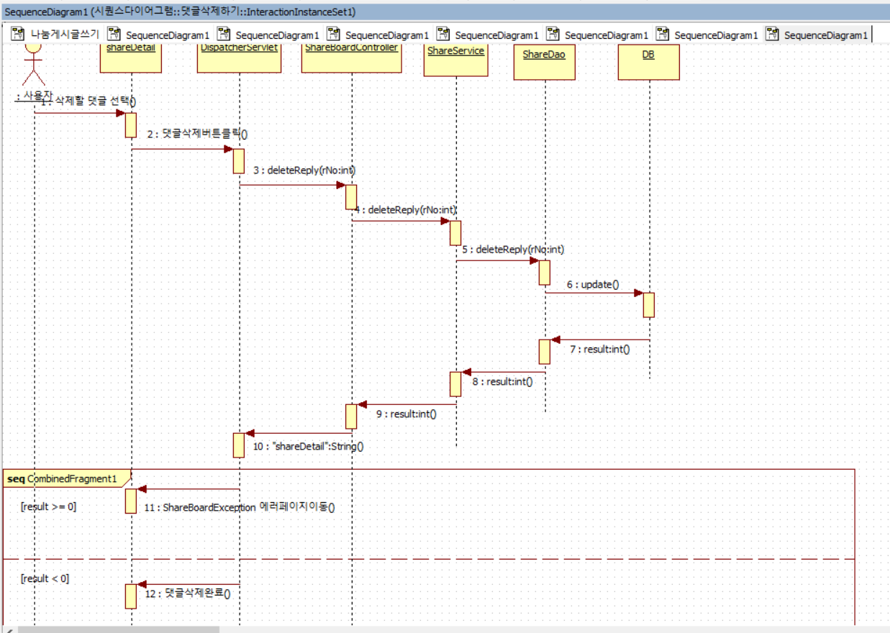
시퀀스 다이어그램

Slide 53
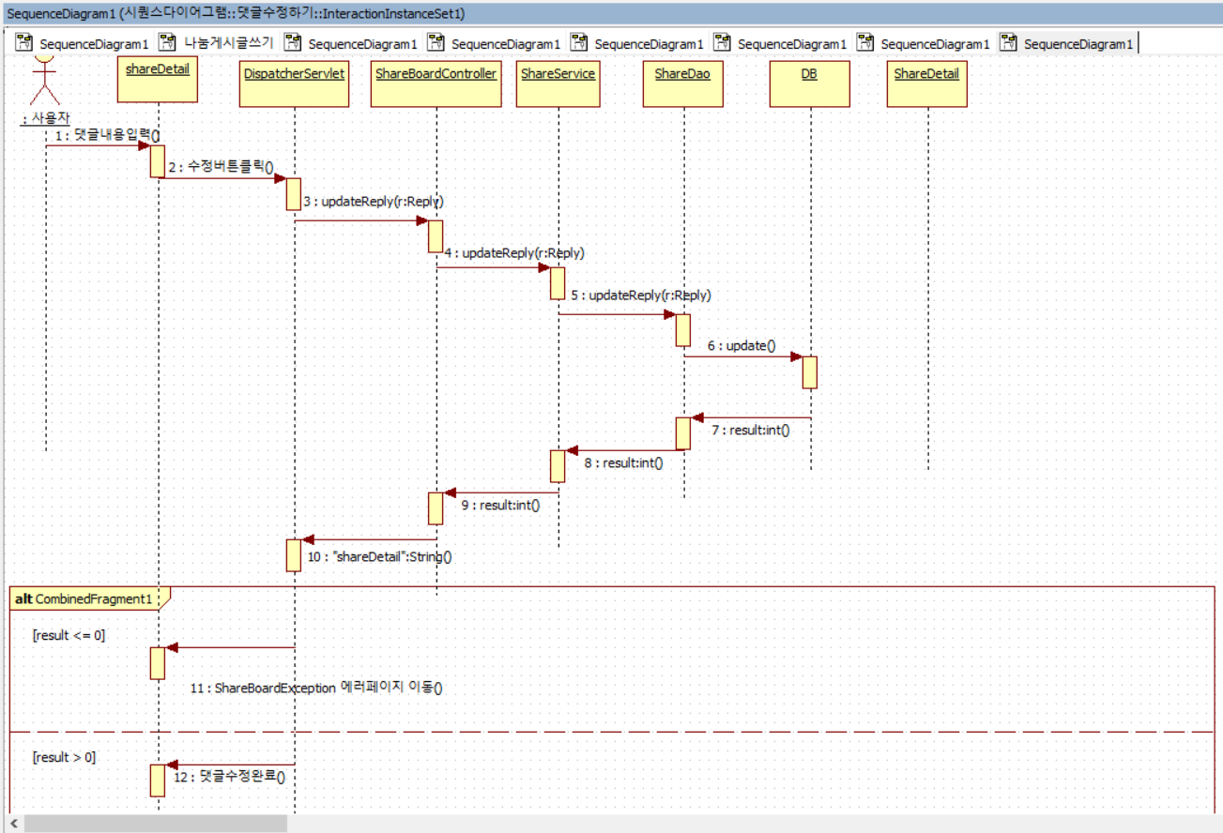
시퀀스 다이어그램

Slide 54
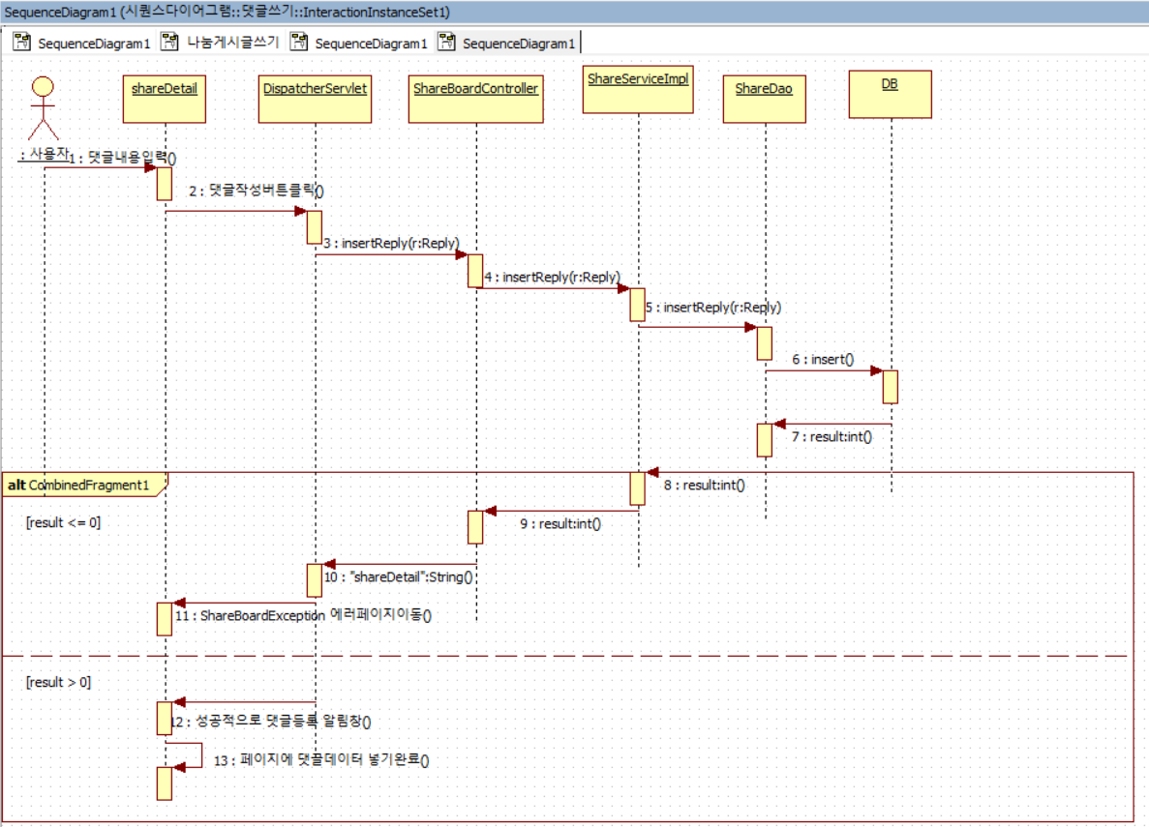
시퀀스 다이어그램

Slide 55
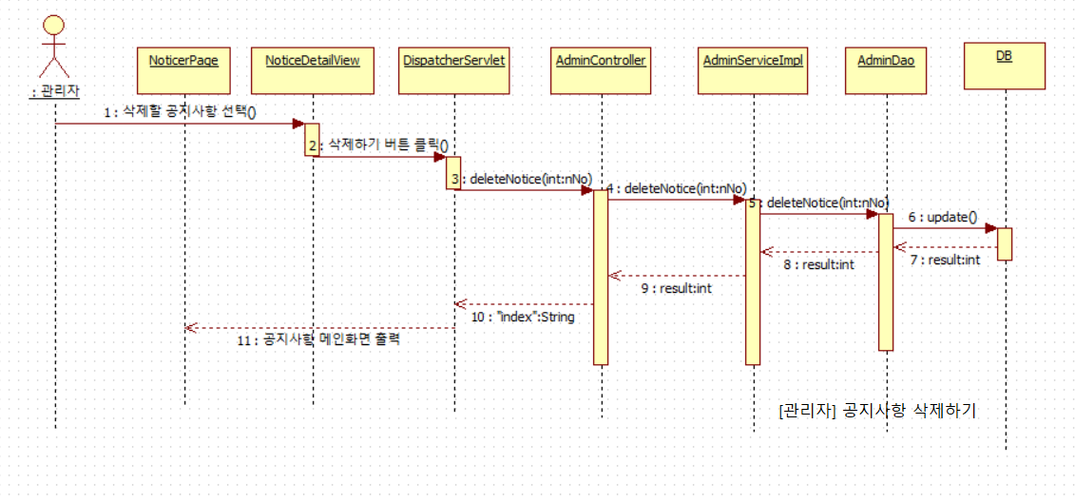
시퀀스 다이어그램

Slide 56
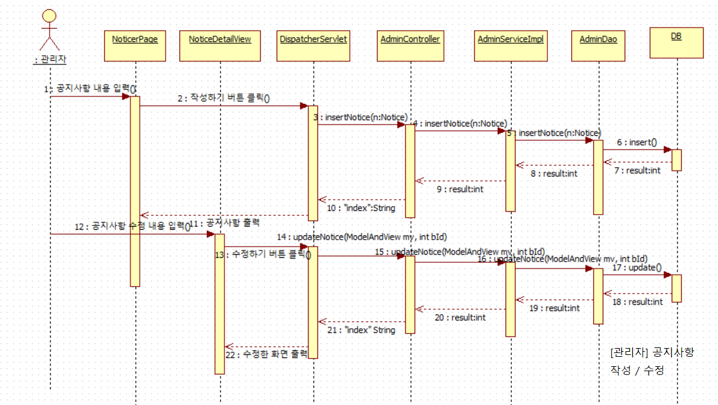
시퀀스 다이어그램

Slide 57
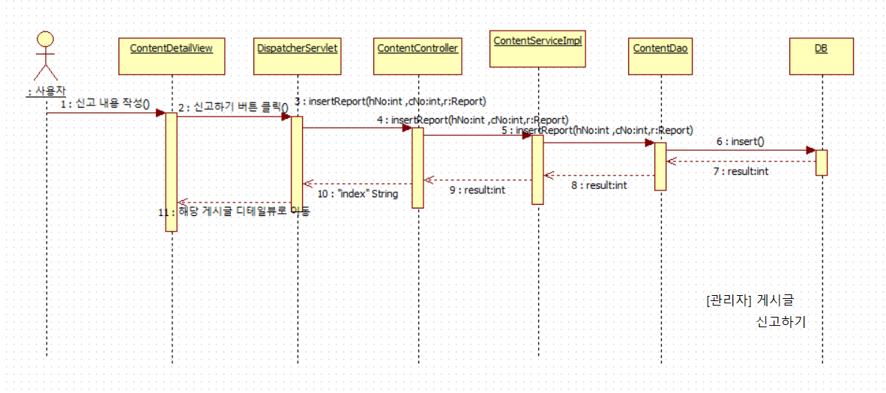
시퀀스 다이어그램

Slide 58
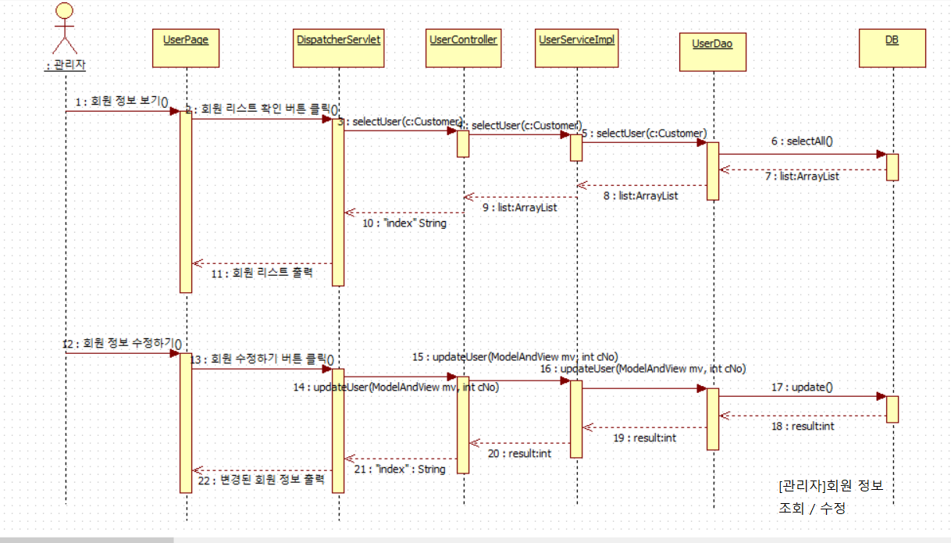
시퀀스 다이어그램

Slide 59
스토리 보드 및 기능시현

Slide 60
로그인/회원가입

Slide 61
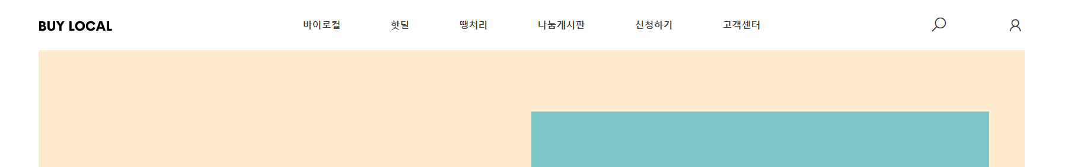
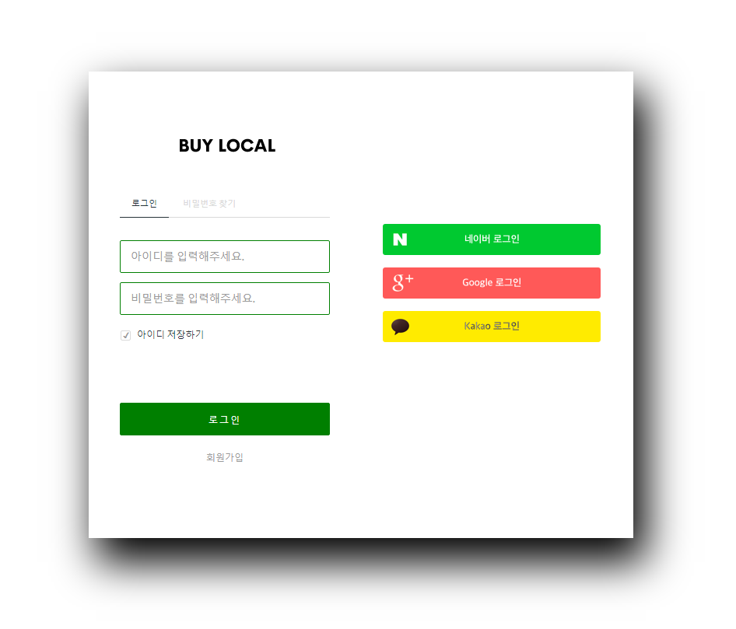
# 로그인
* 네비바 아이콘 클릭 후 이동
회원가입 링크를 누르면 해당 페이지로 이동
비밀번호 찾기를 누르면 해당 페이지로 이동
아이디와 비밀번호 입력 후 로그인 버튼을 누르면 로그인 처리
아이디 저장하기 체크박스 체크 시 쿠키 값을 이용해 아이디 저장

Slide 62
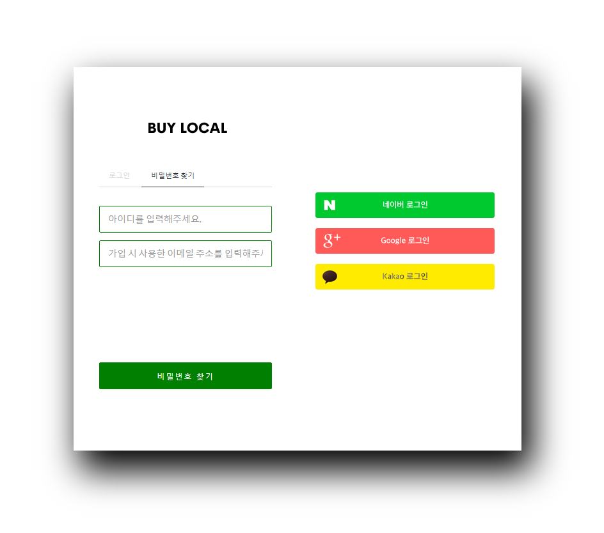
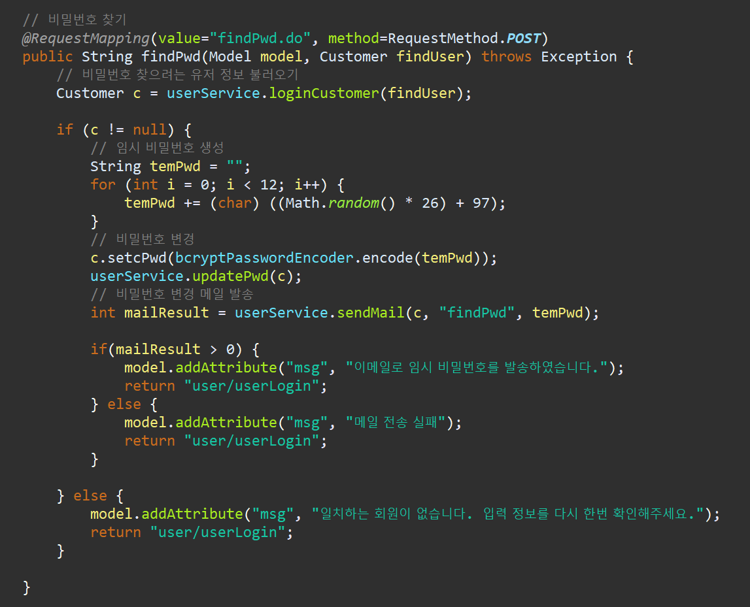
# 비밀번호 찾기
* 로그인 페이지에서 탭 이동
가입 시 사용한 아이디와 이메일을 입력하고
비밀번호 찾기 버튼을 클릭하면
임시 비밀번호가 생성되고
회원 이메일로 임시 비밀번호가 발송됨

Slide 63
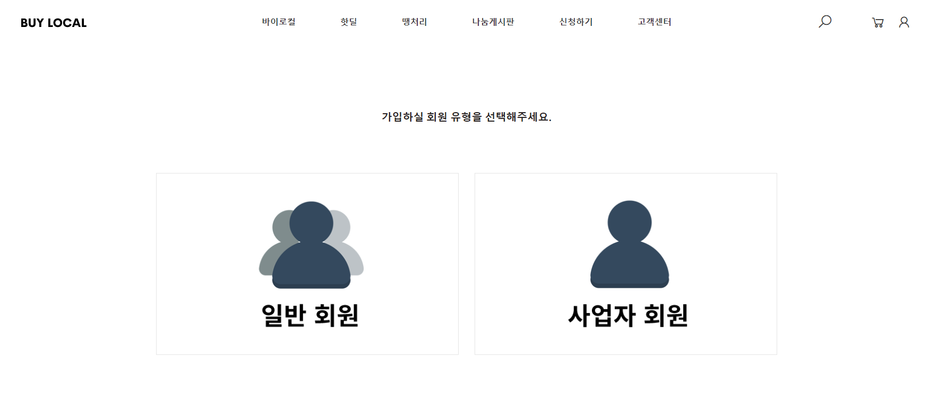
# 회원가입 – 회원 유형 선택
* 회원가입 버튼을 누르면 이동하는 타입 선택 페이지
타입에 따라 다른 회원 가입 폼 페이지로 이동

Slide 64

# 회원가입 – 일반 회원
* 일반 회원 가입 폼 페이지
아이디와 이메일은 중복 체크 후 ajax 로 결과 알림창 출력
아이디 유효성 검사 후 결과가 input box 아래 text로 출력
비밀번호는 일치 확인 후 결과가 input box 아래 text로 출력
회원가입 버튼을 누르면 submit, 취소는 history.go(-1)
* 우편번호 검색 API (Daum)
도로명 주소 검색을 통해 우편번호, 도로명 주소, 상세 주소가
자동으로 입력되게 처리

Slide 65


# 회원가입 – 사업자 회원
* 사업자 회원 가입 폼 페이지
사업자 번호는 중복 체크 후 ajax 로 결과 알림창 출력

Slide 66
마이 페이지

Slide 67


# 마이페이지 – 메인 (일반)
* 로그인 후 변경된 네비바 아이콘
로그인 후 이용가능한 페이지와 로그아웃 연결을 위한 아이콘
* 로그인 유저가 있을 때 로그인 아이콘
은 마이 페이지 메인으로 연결
왼쪽 사이드에 회원 이름과 지역 출력
MY PAGE 사이드 메뉴와 컨텐츠 영역의
링크를 누르면 해당 페이지로 이동

Slide 68


# 마이페이지 – 메인 (사업자)
* 사업자 회원 마이 페이지 메인
일반 회원 마이 페이지와 동일한 view
화면이지만 회원 유형 구분을 위한 cLevel 컬럼 값에 따라 contents 다르게 출력

Slide 69


# 마이페이지 – 회원 정보 수정 및 탈퇴
* 회원 정보 수정 및 탈퇴를 위한 페이지
아이디와 이름은 readonly 속성 추가로
수정 불가 처리
정보 수정 버튼과 탈퇴 버튼을 누르면
각각 submit
* 비밀번호 변경을 위한 페이지
변경 버튼을 누르면 submit

Slide 70

# 마이페이지 – 구매내역 (일반)
* 일반 회원의 구매내역 조회 페이지
회원의 구매 및 결제 정보를 list로 출력
리뷰 등록 버튼 클릭 시
구매 건별 리뷰 등록 페이지로 이동

Slide 71


# 마이페이지 – 거래내역 및 수령 확인 (사업자)
* 사업자 회원의 거래내역 조회 페이지
해당 사업자 회원이 등록한 상품의
거래 내역을 list로 출력
변경 버튼을 클릭하면 수령 여부 변경

Slide 72
실시간 검색어

Slide 73

# 통합 검색 및 실시간 검색어
검색 기능으로 핫딜, 땡처리, 나눔게시판에 해당 단어가 제목 또는 내용에 있을 경우 뽑아옴
회원, 비회원 고객들이 검색했던 기록을 바탕으로 검색 횟수가 많은 것부터 차례대로 보여줌

Slide 74
핫딜 게시판

Slide 75




# 핫딜게시판 – 메인 (사용자 주소 값에 따른 상품출력)
비로그인 시, ‘전체지역’ 상품 출력
로그인 시,
회원의 주소(00구)에 해당하는 ‘지역’ 상품 출력

Slide 76



# 핫딜게시판 – 메인 (카테고리 및 정렬기준으로 상품 정렬)
기존 가격, 별점, 신상품 순으로 정렬
해당 카테고리에 맞는 상품들만 출력

Slide 77

# 핫딜게시판 – 상세
상품의 카테고리 표시(대분류 – 중분류)
썸네일 사진, 상품이름(글제목), 가격, 수량 등 출력
수량(기본값 1)을 정하고 장바구니 담기 시
로그인 된 유저는 해당 유저의 장바구니 페이지로,
비 로그인 시 로그인 창으로 이동

Slide 78

# 핫딜게시판 – 상세
해당 상품과 카테고리가 맞는 상품들을 연관된 상품으로 최대 4개까지 출력

Slide 79
장바구니

Slide 80

# 장바구니
- 장바구니에 있는 모든 상품들의 총 가격
- 결제하기 버튼 클릭 시 결제 창으로 이동
- ‘x’ 표시 클릭 시 해당 상품 장바구니에서 삭제
Notes:
신고내용을 확인하는 페이지 필요?

Slide 81
결제하기

Slide 82


# 결제하기
아임포트 API를 이용하여 결제

Slide 83

# 결제하기- 수령하기
구매한 사람의 이름과 상품 정보
수령인에 대한 정보를 입력

Slide 84

# 결제하기 – 구매내역
로그인 한 회원의 구매 내역들을 보여줌
구매한 물품(땡처리 제외)에 대한 리뷰등록 기능

Slide 85

# 리뷰등록
해당 상품에 대한 정보 출력
- 회원 이름과 리뷰 내용, 별점 등록
Notes:
QNA 게시판에 사업자회원, 일반회원 구분 필요?

Slide 86
상품 등록하기

Slide 87



# 상품 등록하기 (게시판 선택)

Slide 88



# 상품 등록하기 (해당하는 지역코드에 맞는 상품 등록)

Slide 89




# 상품 등록하기 (상품 정보 등록)

Slide 90





# 땡처리게시판 – 상세 (상품 사진 및 정보 출력)
상품 썸네일 사진 및 상품 상세 이미지

Slide 91
나눔게시판

Slide 92




# 나눔게시판목록보기-최근본게시글
사용자가 클릭했던 게시글을 쿠키값으로
기억해서 기록을 출력
상세보기 클릭시 쿠키값을 저장
저장 시 띄어쓰기가 포함되면 저장이
저장이 안되므로 띄어쓰기 모두제거

Slide 93

# 나눔게시판목록보기-카테고리
동적쿼리를 통해서 해당 버튼클릭 시
분류에서 클릭한 카테고리만 출력
게시물 전체목록 출력 / 페이징처리

Slide 94



# 나눔게시판 글쓰기
DB테이블 설계에서 컬럼명이 아닌
컬럼값으로 분류한 테이블을 위해
INSERT에서 select 사용

Slide 95

# 나눔게시판 상세보기
나눔게시판 상세보기
(수정, 삭제, 신고)기능

Slide 96


# 나눔게시판 상세보기 - 댓글(대댓글)
댓글등록, 댓글삭제, 대댓글기능
Level값으로 댓글 대댓글구분을줌

Slide 97
관리자 페이지

Slide 98




# 관리자페이지 – 메인 (당일 거래량 그래프로 확인)
우측상단에 아이콘으로
처리하지 않은 신고내역 / QNA
개수가 보여지게끔 설정함
당일 거래량을 시간별로 분활하여
가장 많이 거래되는 시간대를 그래프로 확인

Slide 99





# 관리자페이지 – 일반회원관리(회원정보 / 구매내역)
회원들이 정상 이용중인지 비정상적인 이용중인지
한번에 파악 가능
회원들이 물건의 수령 여부를 파악할 수 있음

Slide 100





# 관리자페이지 – 사업자회원관리(등급관리)
해당 마트를 클릭시 아래의 팝업창이 올라오며
해당 사업자 번호가 존재하는 번호라면 사업자로 등급을
변경시켜준다.

Slide 101



# 관리자페이지 – 사업자회원관리(매출관리)
해당 사업장을 선택했을시
월별 거래량, 월별 수익, 판매 빈도수를
한눈에 확인할 수 있다.

Slide 102




# 관리자페이지 – Q&A
해당 Q&A를 확인 한후 답변을 해주게 되면 회원가입시 등록했던 이메일로 메일이 전송되게 구현함

Slide 103




# 관리자페이지 – 신고처리
해당 신고 정보를 통해 해당 페이지로 넘어가
신고 판단을 한후 신고처리 혹은 신고 취소를 결정한다.
해당 게시글에 대해 신고처리를 하게 되면 관련된 글들을
보이지 않게 하며, 신고처리 된 회원은 사이트 이용이 제한된다
해당 게시글에 문제가 있지 않는 경우 신고취소를 선택해
신고 리스트에서 제외해준다.

Slide 104
THANK YOU

